Slide 1
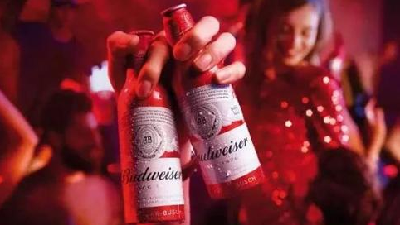
2020 年百威校园挑战赛

Slide 2


团队及分工—UNNC小分队
队长: 赵 宇（研一） 宁波诺丁汉大学
数据探索，根据model反馈进一步数据清理；业务层面。想到可能有用的稍微有一点业务含义的特征就添加，哪怕不太确定，或者觉得和已有特征关联较大!
队员: 朱明远（研一）宁波诺丁汉大学
模型框架搭建；外部数据的更新；
白诗琪（研一）宁波诺丁汉大学
主要模型的调试以及参数更新，销售商用户画像

Slide 3
赛题分析
数据探索

Slide 4
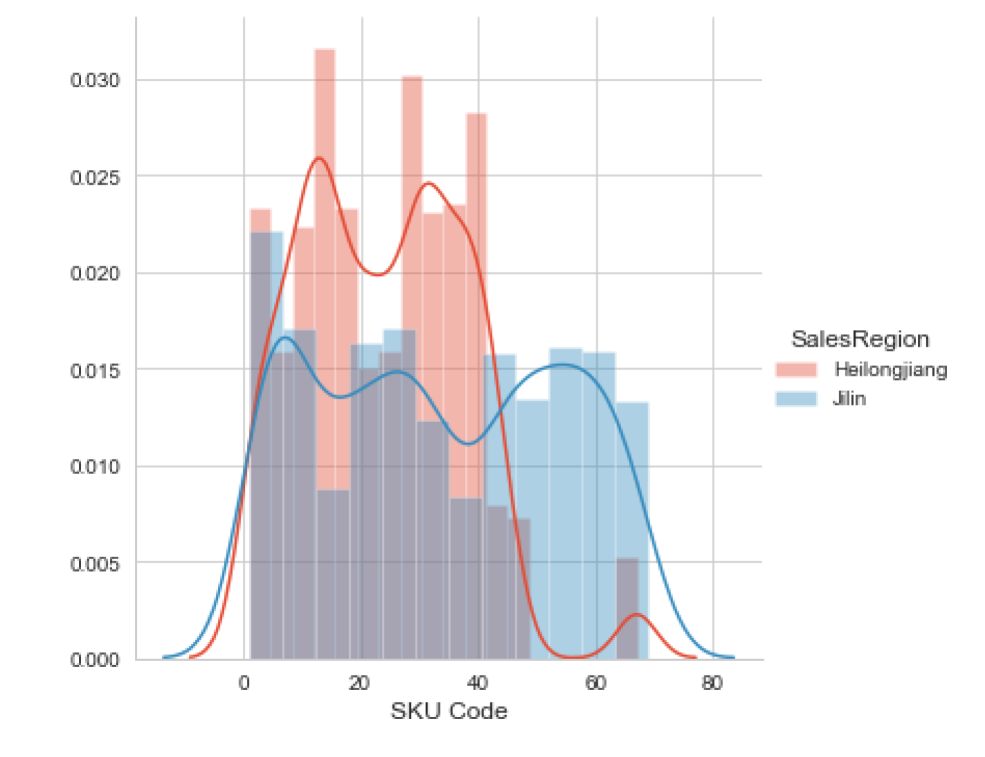
赛题分析-数据信息
1历史销量数据表
2 商务计划表
销售日期
销售区域名称
产品代码
销量/百升
年月
年月
销售区域名称
产品代码
每箱单价/人民币
预估返利金额投入/人民币
预估促销量/百升
产品主数据表
产品编号
品牌名称
包装
档次

Slide 5
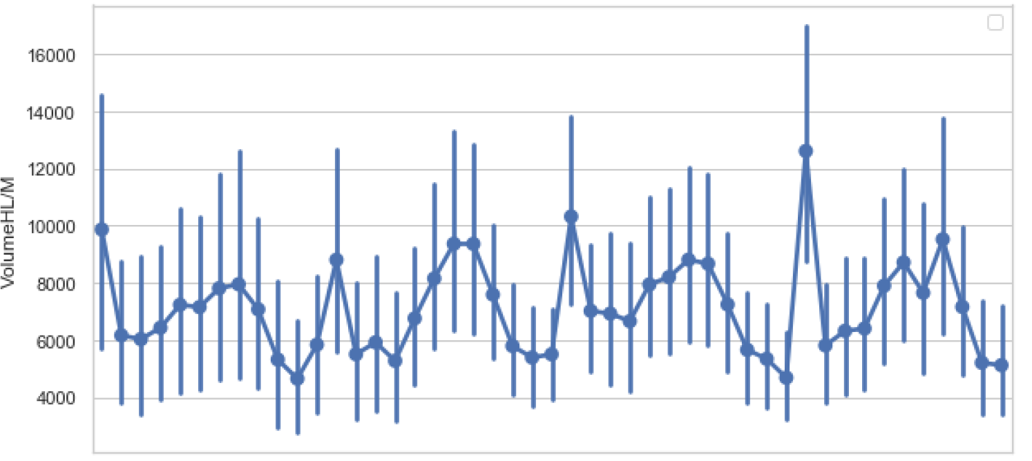
赛题分析-时序关系
销量与时序关系
销量的规律性
总体历史数据中呈现季节性波动
不同地区销量差异
2018年相比其他年份年趋势有明显不一致
突发波动
2018年存在异常突出的数据

Slide 6
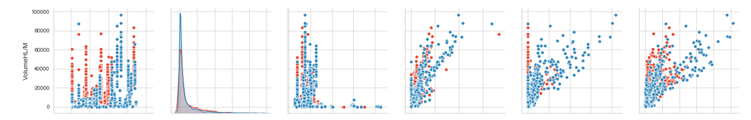
赛题分析-解题思路

Slide 7
赛题分析-解题思路

Slide 8
赛题分析-解题思路

Slide 9
赛题分析-解题思路
探索性分析（EDA）
分析，理解数据内在特征，模型insight
特征工程
特征决定上限
Xgboost模型
LightGBM模型
原始/优化后
LSTM模型
Randomforest...
异构模型的融合提高性能，降低损失
模型融合

Slide 10
特征工程

Slide 11
特征选择
基础特征：原始特征（广告信息 媒体信息 用户信息 上下文信息）
缺失值填充：对不同类型的数据填充不同类型的值
One-hot：将类别特征离散化
外部数据：季节，温度，节假日，温度，天气还有股市（消费指数股？反应消费情况）
Merge
Drop null
外部数据
特征选择
重要特征
利用GBDT特征重要性进行分析

Slide 12
算法模型

Slide 13
模型构建
对于Lightgbm和Xgboost均进行5折交叉构造出5个模型，将预测出来的结果进行加权平均作为单模型最终结果，保证模型训练结果的稳定性。
Model
Training Data
Train1
Train1
Train1
Train1
Train2
Train2
Train2
Train1
Trian3
Trian3
Trian2
Trian2
Train4
Train3
Train3
Train3
Train4
Trian4
Train4
Train4
Avergae
Test Data
Predict1
Predict2
Predict3
Predict4
Predict5
Predict

Slide 14

模型构建
差异性特征训练出来的模型，最终根据线上得分进行加权融合（算法层面，结果层面）
Stacking模型融合流程
模型融合
第一层：
线性回归拟合验证集
$$f（Xi）=x_{i}∗w_{i}$$
第二层：
$$Y（验证集）=x_{1}∗w_{1}+x_{2}∗w_{2}+x_{3}∗w_{3}+x_{4}∗w_{4}$$
$$P（测试集）=X_{1}∗w_{1}+X_{2}∗w_{2}+X_{3}∗w_{3}+X_{4}∗w_{4}$$

Slide 15
THANKS

